Slide 1

TRÒ CHƠI
ĐOÁN TỪ

Slide 2

Đ
I
Ể
M

Slide 3
P
H
Â
N
B
I
Ệ
T

Slide 4
T
R
Ù
N
G
N
H
A
U

Slide 5
Đ
Ư
Ờ
N
G
T
H
Ẳ
N
G

Slide 6
SỐ HỌC 6 - CHƯƠNG VI: HÌNH HỌC PHẲNG
BÀI 1: ĐIỂM
ĐƯỜNG THẲNG
GIÁO VIÊN GIẢNG DẠY: DƯƠNG HUYỀN TRANG

Slide 7
TỪ KHÓA
ĐIỂM
PHÂN BIỆT
ĐƯỜNG THẲNG
TRÙNG NHAU

Slide 8

I. NHẬN BIẾT ĐIỂM, ĐƯỜNG THẲNG
Điểm
VD: Điểm A, điểm B, điểm C
1.
+ Mỗi dấu chấm nhỏ trên tờ giấy, trên bảng,...cho ta hình ảnh của một ............
............ được ký hiệu bằng chữ cái ...............
điểm
A
B
C
Điểm
in hoa

Slide 9
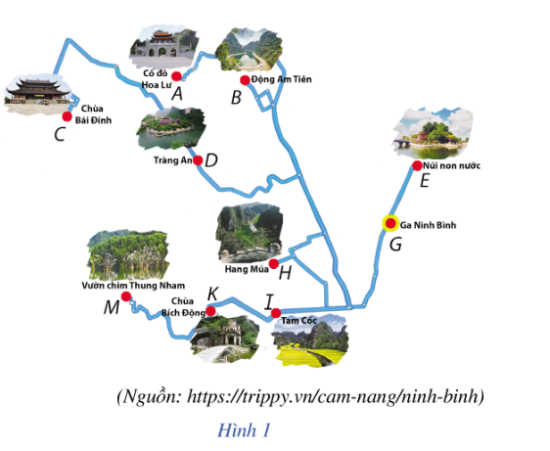


I. NHẬN BIẾT ĐIỂM, ĐƯỜNG THẲNG
Điểm
1.
Hình ảnh của điểm

Slide 10
I. NHẬN BIẾT ĐIỂM, ĐƯỜNG THẲNG
Điểm
VD: Điểm A, điểm B, điểm C
1.
Nhận xét vị trí của:
Điểm A và B b) Điểm A và C
A
B
phân biệt
+ Điểm A và B là hai điểm....................
+ Điểm A và C là hai điểm....................
C
trùng nhau

Slide 11
I. NHẬN BIẾT ĐIỂM, ĐƯỜNG THẲNG
VD: Đường thẳng d, đường thẳng xy
Đường thẳng
2.
Dùng bút kẻ dọc theo mép thước ta được một ..........................
Dùng chữ ...................... để đặt tên cho đường thẳng
đường thẳng
d
x
cái thường
y

Slide 12


II. ĐIỂM THUỘC ĐƯỜNG, ĐIỂM KHÔNG THUỘC ĐƯỜNG
Thực hiện HĐ3 (SGK-Tr76)
+ Điểm A .........................đường thẳng d. Ký hiệu: A .... d
+ Điểm B .........................đường thẳng d. Ký hiệu: B ....d
thuộc
$$∈$$
không thuộc
$$∈$$

Slide 13

TỔNG KẾT

